Slide 1
AI Agent 활용 사례 소개
최영우
물리학과
2026/06/01

Slide 2
목차
AI 에이전트 개념 소개
강의/행정/연구 활용 사례
최근동향 및 참고자료

Slide 3
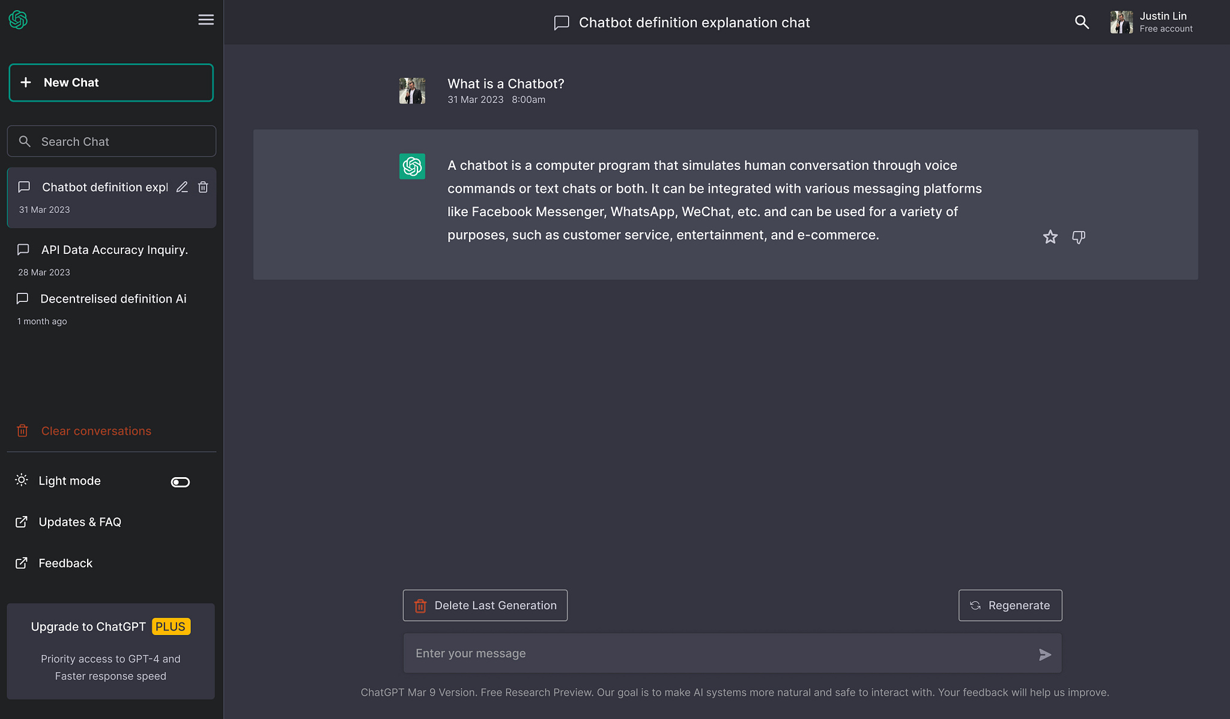

LLM
Input
tokens (Context)
LLM
Output
tokens
LLM (large language model): 대량의 텍스트로 학습한 거대 언어 모델
Token: 모델이 처리하는 텍스트의 최소 단위
Context: 모델이 한 번에 참고하는 입력 범위
ChatGPT (GPT-3.5, OpenAI)
2022/11/30 Release

Slide 4
Augmented LLM
Augmented LLM
Input
LLM
Output
주요 프론티어모델 (ChatGPT, Gemini, Claude, …) 모두 Augmented LLM 구조
단순 텍스트 생성 → 검색(RAG)·도구 호출·메모리로 능력 확장
Retrieval
외부 지식 검색 (RAG)
Tools
API · 함수 호출
Memory
대화 · 상태 기억

Slide 5
AI Agent
AI Agent : LLM의 추론과 판단에 기반한 반복적인 도구 사용을 통해 자율적으로 주어진 목표를 달성
Agent loop
목표 / 입력
LLM
추론 · 판단 · 결정
호출
도구 실행
검색 · 코드 · API
결과
종료조건 충족
답변 / 종료
https://www.anthropic.com/research/building-effective-agents

Slide 6
AI Coding Agents
Coding Agents : 코딩에 가장 강하지만, 컴퓨터로 하는 일반 작업 전반에 매우 유용한 AI Agent
가장 많이 쓰이는 Coding Agents
Claude Code by Anthropic
Codex by OpenAI
이 외에도 다양한 custom agent 구성 가능 (LLM + agent harness)
Claude Code
Anthropic의 코딩 에이전트
https://claude.com/product/claude-code
Codex
OpenAI의 코딩 에이전트
https://chatgpt.com/codex
Custom Agents
LLM + agent harness 직접 구현 (오픈소스 예시: pi, opencode 등)

Slide 7
Live Demo: vibe coding
Vibe coding : 코드를 직접 들여다보지 않고, 자연어 명령만으로 프로그램을 만드는 방식 → “너가 알아서 다 해줘”
복잡한 프로젝트에는 비효율적이지만, 코딩을 몰라도 간단한 프로그램을 빠르게 만들 수 있어 유용
예시: 물리 인터랙티브 웹 시뮬레이션
에이전트의 자율 실행 구간
① 물리 계산 코드 작성
목표
“중력 법칙 설명용 행성 궤도 시뮬레이션을 웹페이지로 만들어줘”
② HTML/JavaScript 작성
③ 화면 렌더링
④ 동작 확인

Slide 8
AI Coding Agents for everyday work
이미 쓰는 맥락(메일·문서·일정·메시지)을 그대로 넘기면 바로 검토할 수 있는 산출물을 만들어 준다.
맥락(Context) 제공 → 초안 생성 → 검토 → 다듬기의 반복
영역 | 입력 (이미 가진 맥락) | Agent가 만드는 산출물
주간 업데이트 | 이번 주 회의·문서·메시지·트래커 | 근거 링크가 달린 매니저용 주간 요약
의사결정 | 내부 자료 + 웹 리서치, 예산 제약 | 추천·트레이드오프·리스크·출처가 담긴 1쪽 메모
데이터 정리 | 여러 소스 파일, 매핑 규칙 | 중복 제거된 워크북 + Needs-Review 탭·변경 로그
일일 브리핑 | 캘린더·읽지 않은 메일·멘션 | 오늘의 우선순위·회의 준비·답장 목록
분석/대시보드 | 대시보드·지표 정의·실험 노트 | 차트·주의사항·추천이 담긴 KPI 리드아웃
출처: https://openai.com/academy/how-to-use-codex-for-everyday-work/

Slide 9
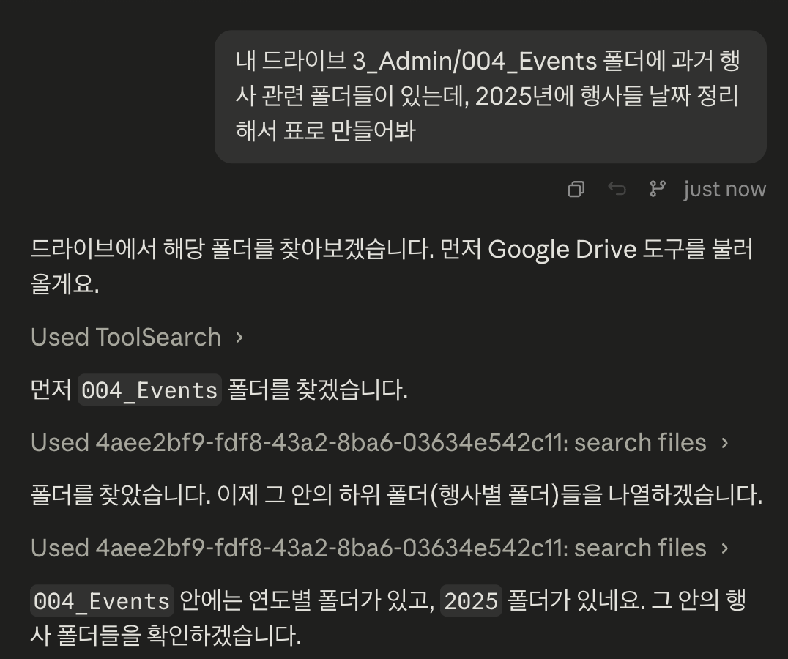
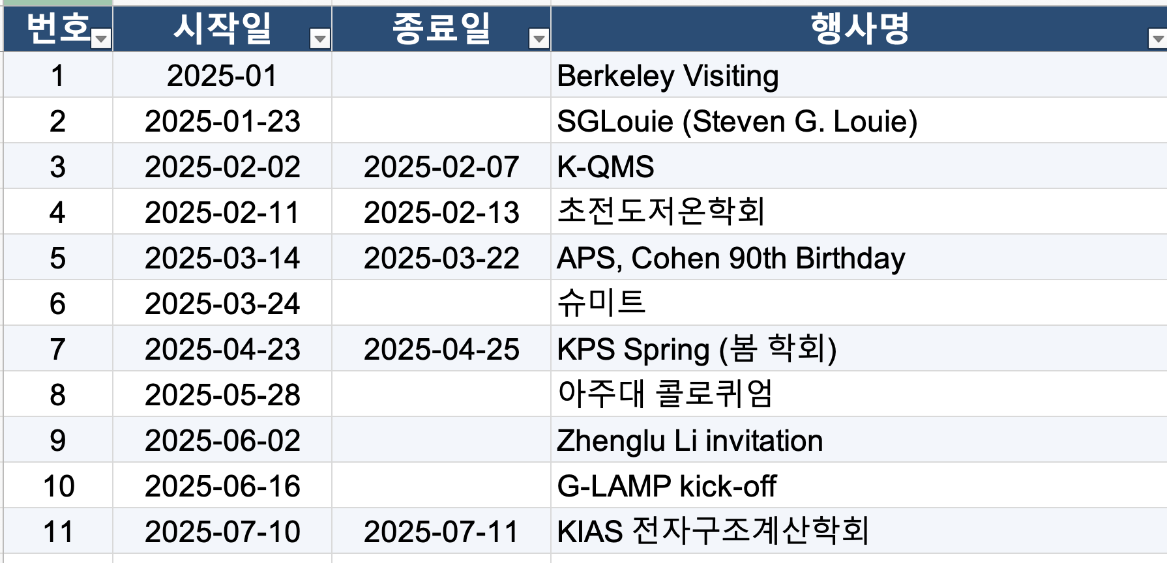
Live Demo: 내 구글 드라이브 파일 분석
“내 드라이브에서 2025년에 진행한 행사들을 찾아 목록으로 정리해줘” → 에이전트가 파일을 참고해서 결과물 산출

Slide 10
Working with Agents: 탐색-계획-실행-검증
사람 + 에이전트
사람이 함께 합의
에이전트
사람이 책임
Explore
탐색
자료·맥락·현황 파악
Plan
계획
단계를 설계·합의
Execute
실행
코드·문서·반복작업 수행
Verify
검증
맞는지 확인·수정
수정·반복

Slide 11
서브에이전트(subagent) 활용
서브에이전트(subagent): 컨텍스트(context)가 독립적인 별도의 에이전트 실행
예시: 문제 출제하기
출제 서브에이전트
문제·정답·해설 생성
메인 에이전트
작업 분배
취합·정리
최종 문제지
서로 독립 — 출제자 ≠ 검토자
검토 서브에이전트
직접 풀어보고 오류·난이도·중복 점검
출제·검토를 나누면 자기 검토보다 오류 포착 ↑ — 단, 같은 모델은 공통 오류를 함께 놓칠 수 있어 최종 검증은 사람

Slide 12
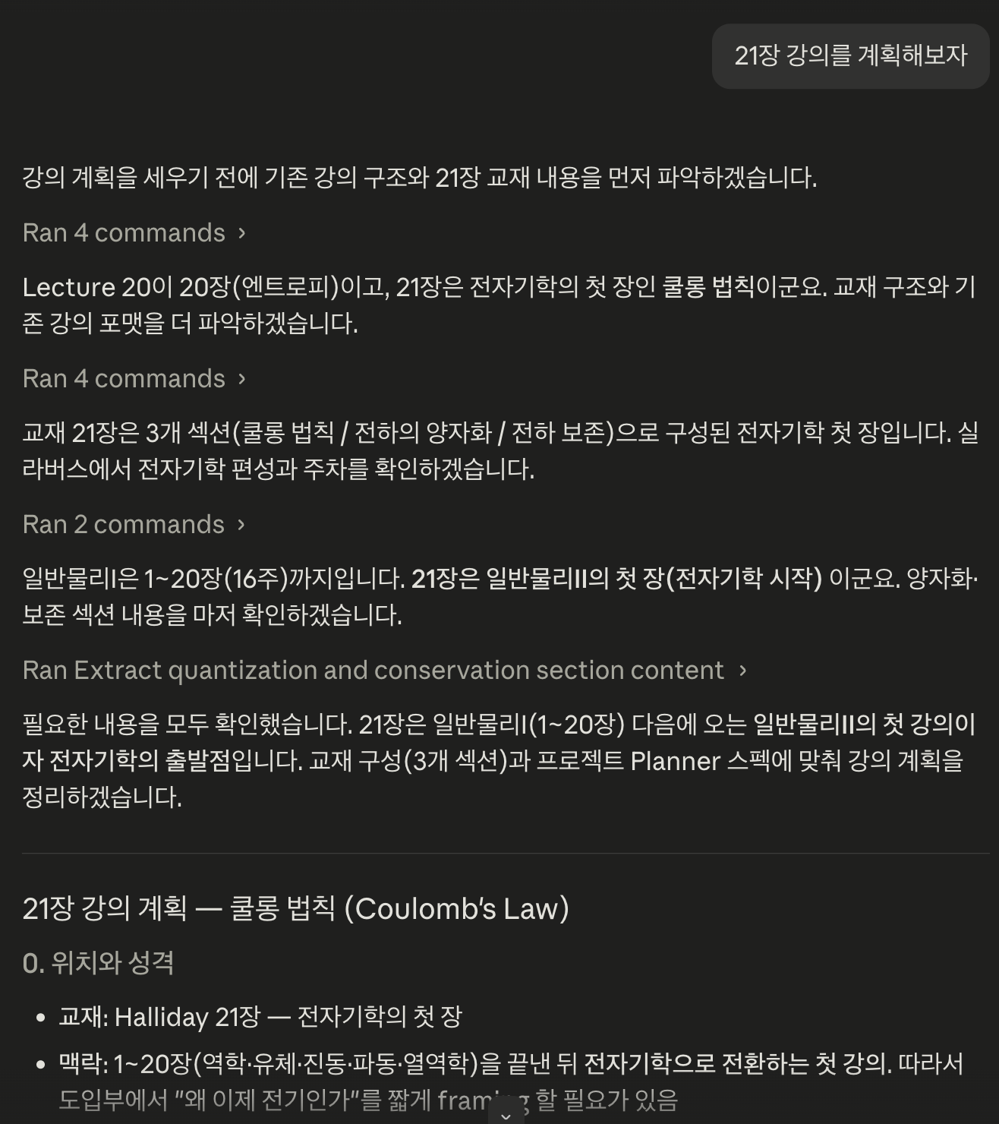
Live Demo: 일반물리 강의 준비
일반물리 강의사이트
https://yw-choi.github.io/PHY1001/

Slide 13
Agent Skills란?
에이전트에게 전문 능력을 주입하는 지식 폴더
SKILL.md 파일에 지시문·스크립트·리소스를 담은 폴더 하나가 곧 하나의 스킬
모델에 지식을 학습시키는 것이 아니라, 필요할 때만 동적으로 불러와 사용 (Progressive Disclosure)
필요할 때만 읽어서 컨텍스트를 아껴 쓴다 → 수십 개 스킬도 가볍게 유지
Claude Code, Codex 등 대부분의 agent 모두 지원

Slide 14
Skill 예시
문서 작업 스킬 Anthropic 기본 제공
PowerPoint · Excel · Word · PDF — 실제 파일을 생성·편집하고 서식까지 맞춤
외부 서비스 스킬 외부 서비스 연동
Notion · Canva · Figma · Atlassian — 각 서비스의 모범 사례/활용법을 주입
커스텀 스킬 나만의 업무 자동화
연구실 내부 가이드·데이터 분석 워크플로·반복 작업을 SKILL.md로 정의

Slide 15
Computer Use Skills
스크린을 보고 마우스·키보드를 직접 제어하는 에이전트 Skills
화면을 눈으로 본다
스크린샷을 측어 화면 내용·UI 요소를 이해
손으로 조작한다
클릭·타이핑·스크롤 등 사람처럼 조작
API 없어도 자동화
연동이 없는 레거시·내부 도구도 GUI로 조작
화면 변화에 적응
좌표 고정 RPA와 달리 UI가 바뀜도 유연하게 대응

Slide 16
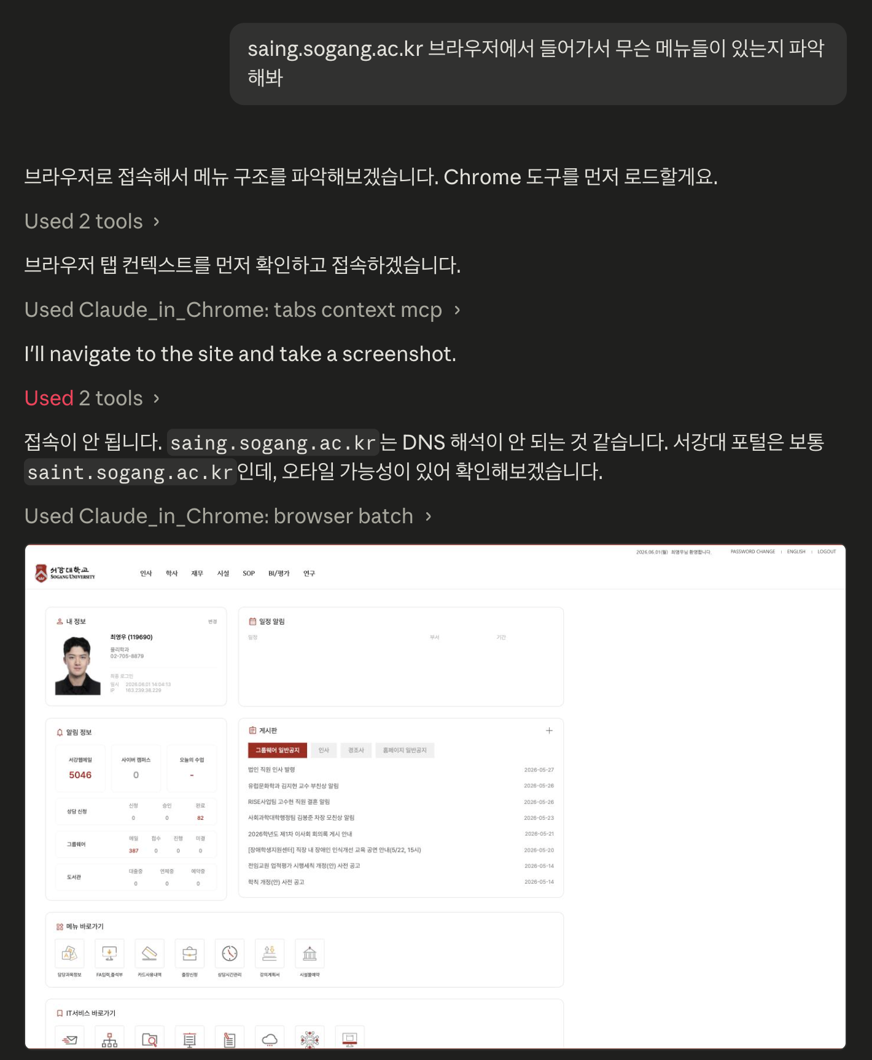
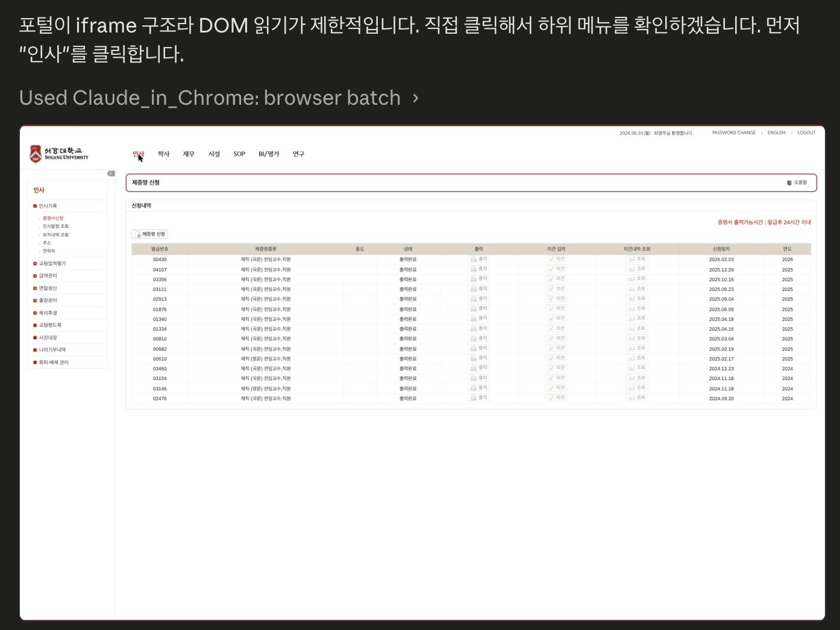
Live Demo: SAINT 자동화

Slide 17
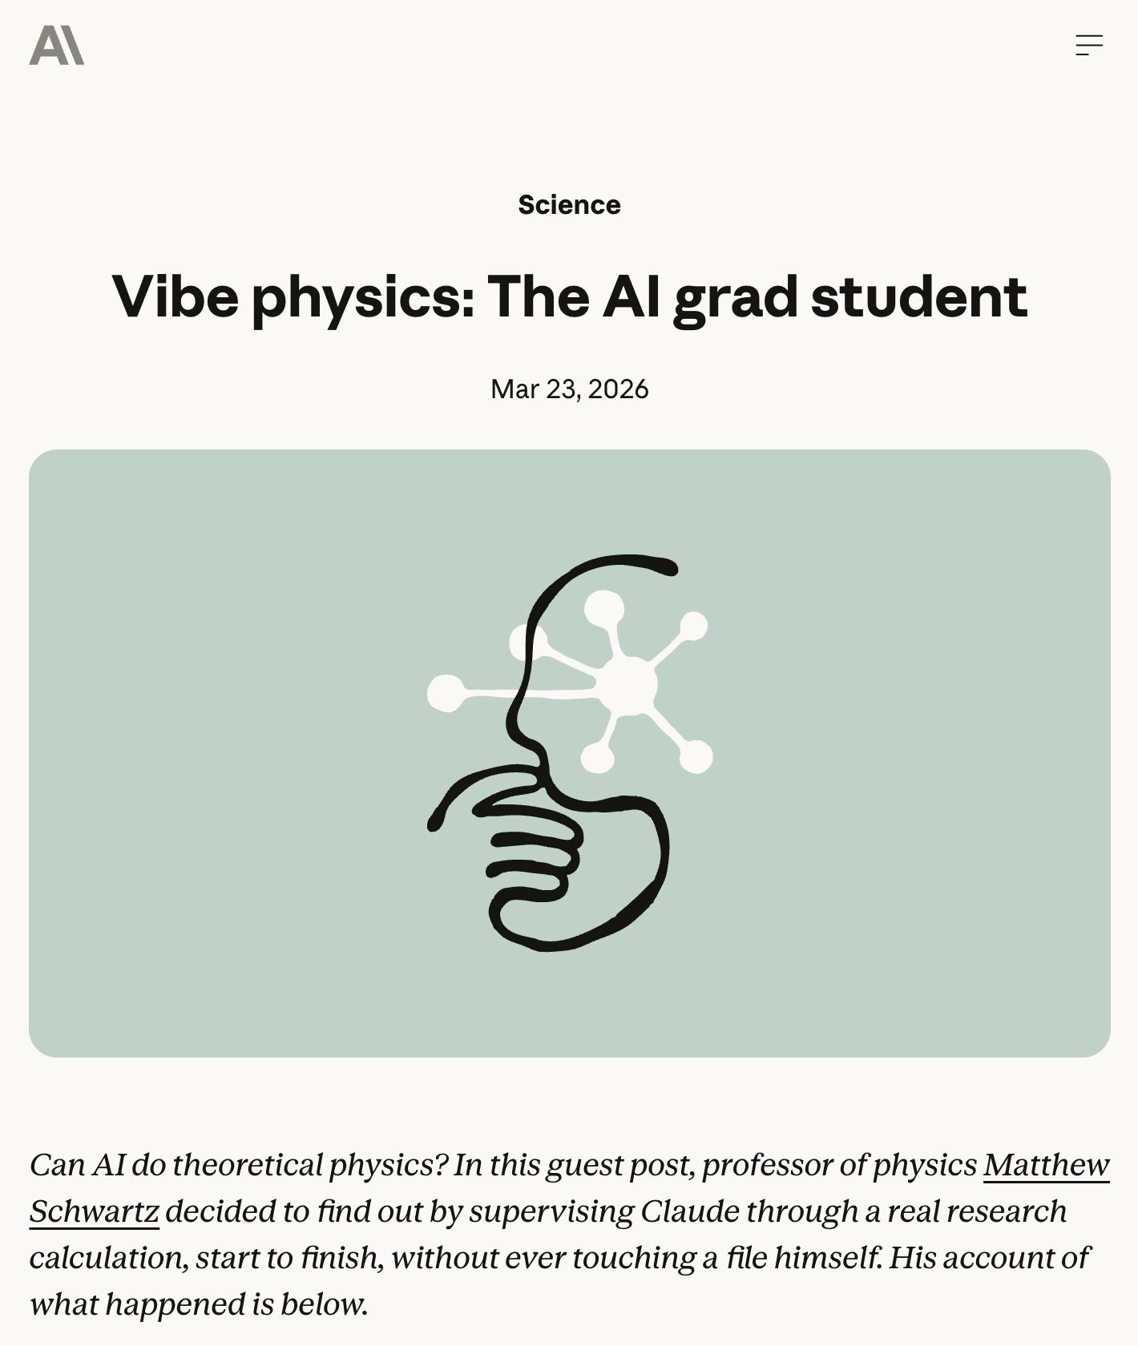

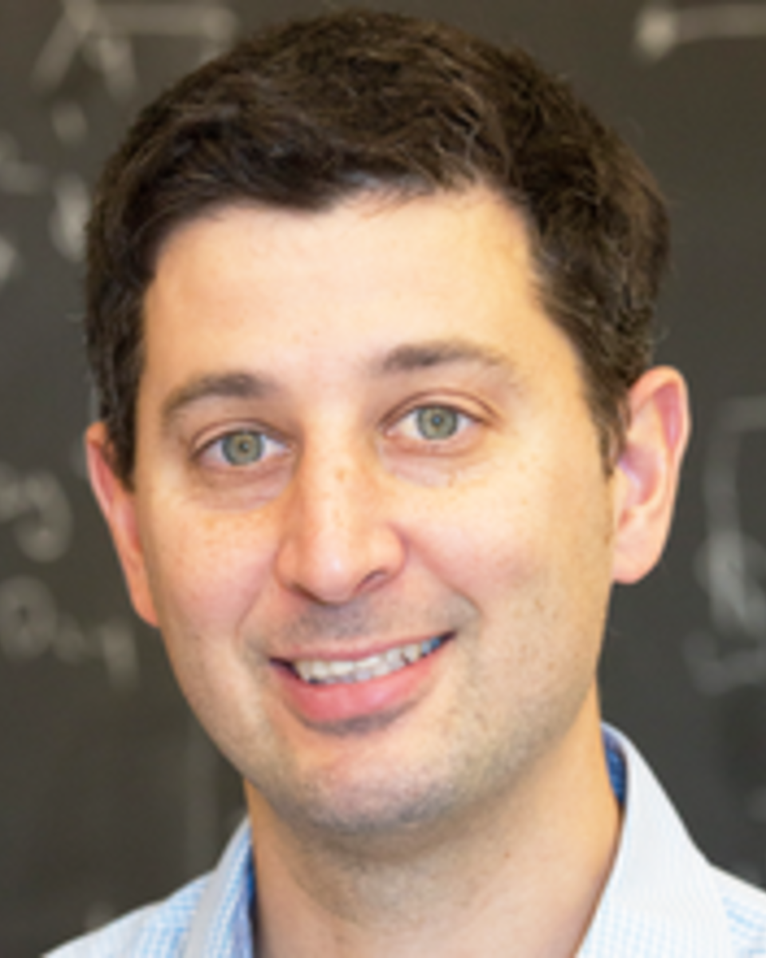

AI agent를 이용한 이론물리 연구 사례
핵심 주장
• Claude Code (Opus 4.5) 대학원생수준 이론물리 연구 수행
• 통상 1–2년 분량 → 2주 (~10× 가속)
• "G2 level" = second-year grad student 수준
• 하지만, 아직은 사람(지도교수)의 감독 필수
프로젝트
• arXiv:2601.02484 — C-parameter Sudakov resummation
• Claude 가 계산 · 수치분석 · 논문작성 전반 수행
https://www.anthropic.com/research/vibe-physics

Slide 18
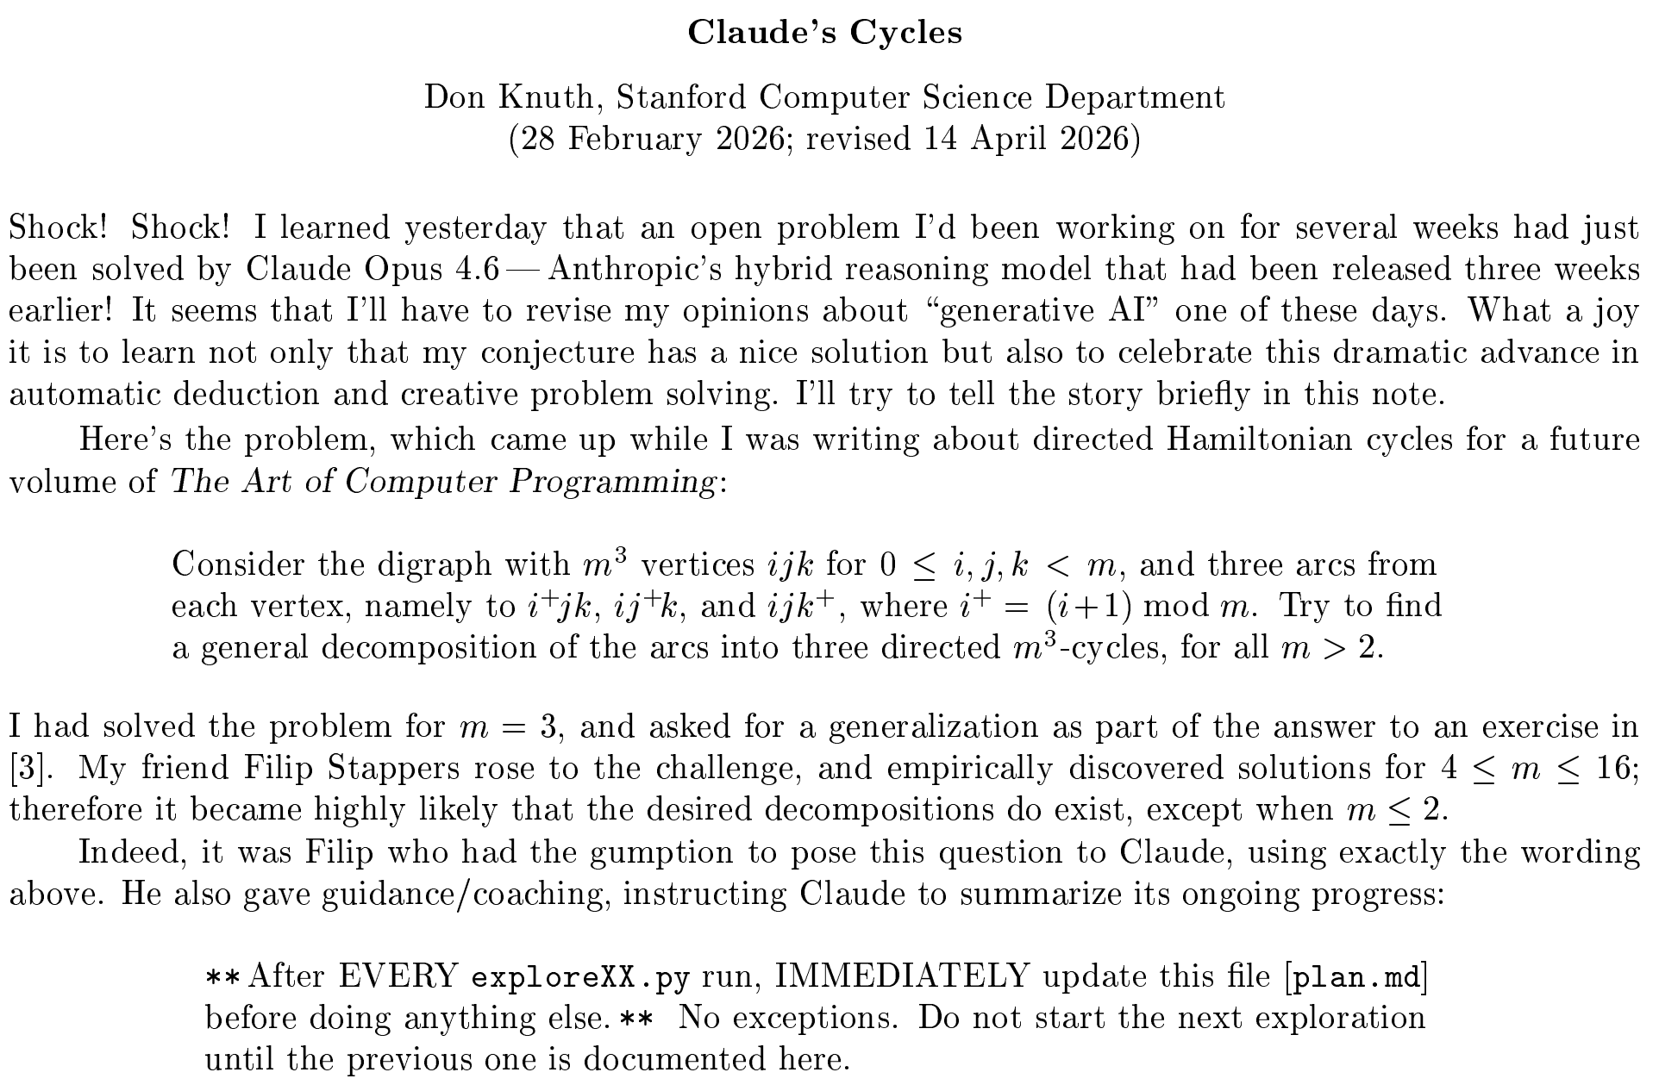

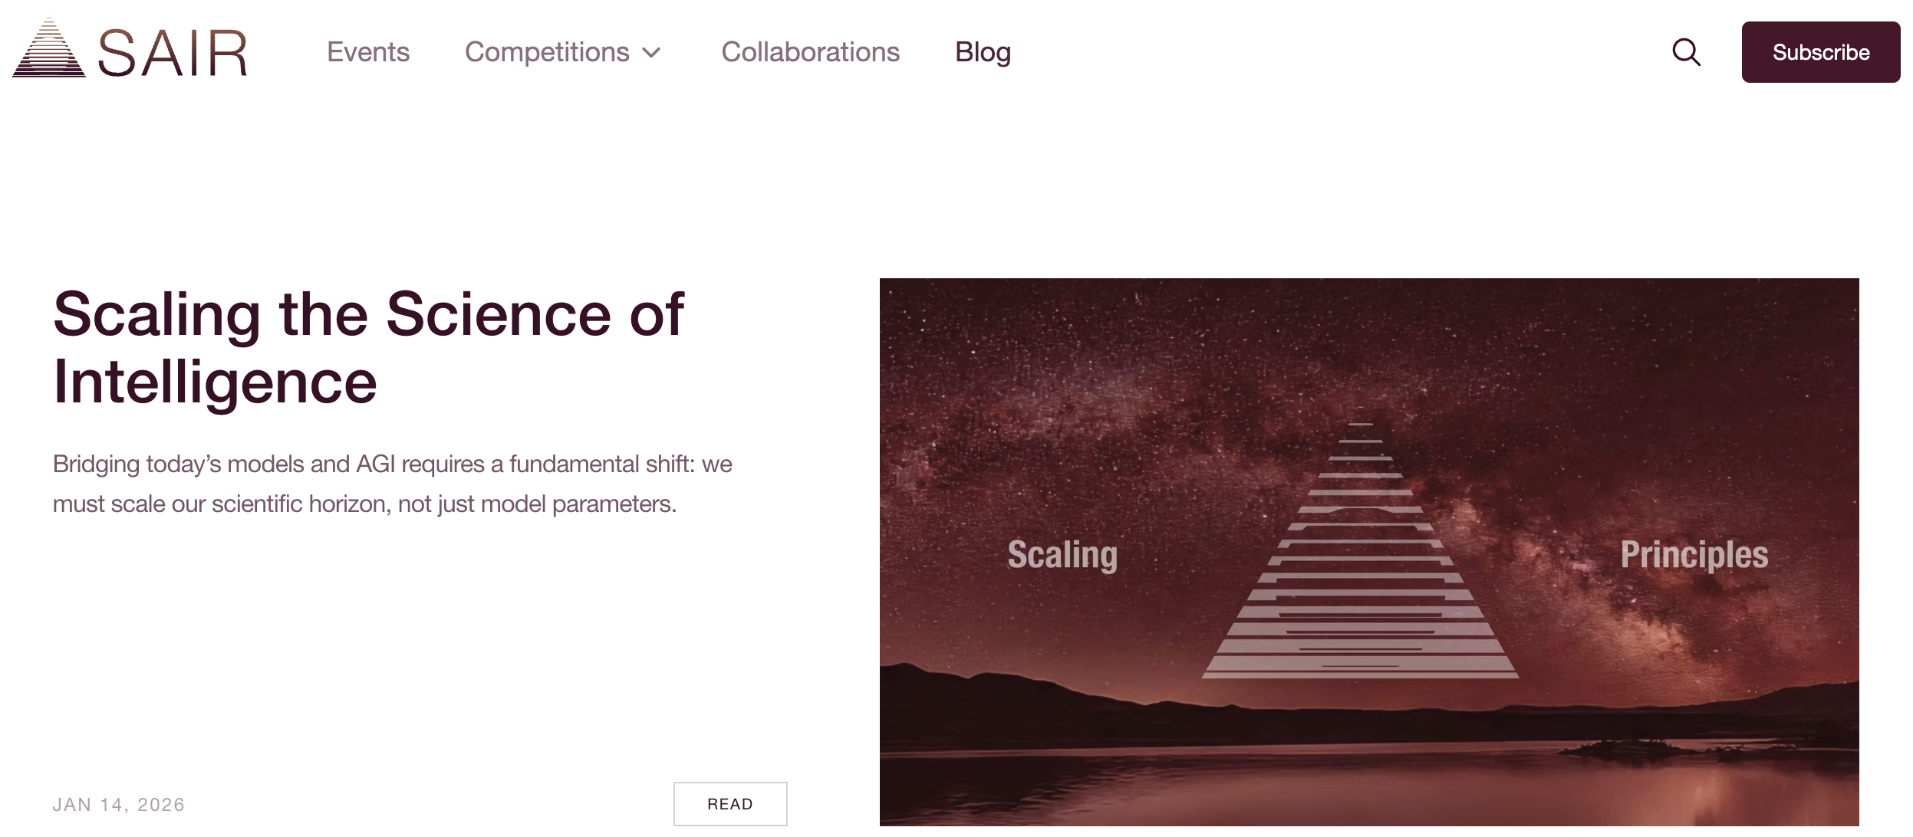
AI+Science, Math
테렌스 타오 (수학)
AI as proof assistant + LEAN verficiation
Donald Knuth (CS)
https://arxiv.org/abs/2603.26524
• Knuth 가 수 주간 풀지 못한 문제 → Filip Stappers 가 plan.md 스캐폴딩
• Claude Opus 4.6: 1시간 내 31회 exploration → fiber decomposition 발견
• Python 프로그램 도출 → Knuth 손 검증 → 일반화 정리 증명
포인트: "ask and pray"가 아닌 구조화된 agent workflow (plan + iterate).
https://sair.foundation/

Slide 19
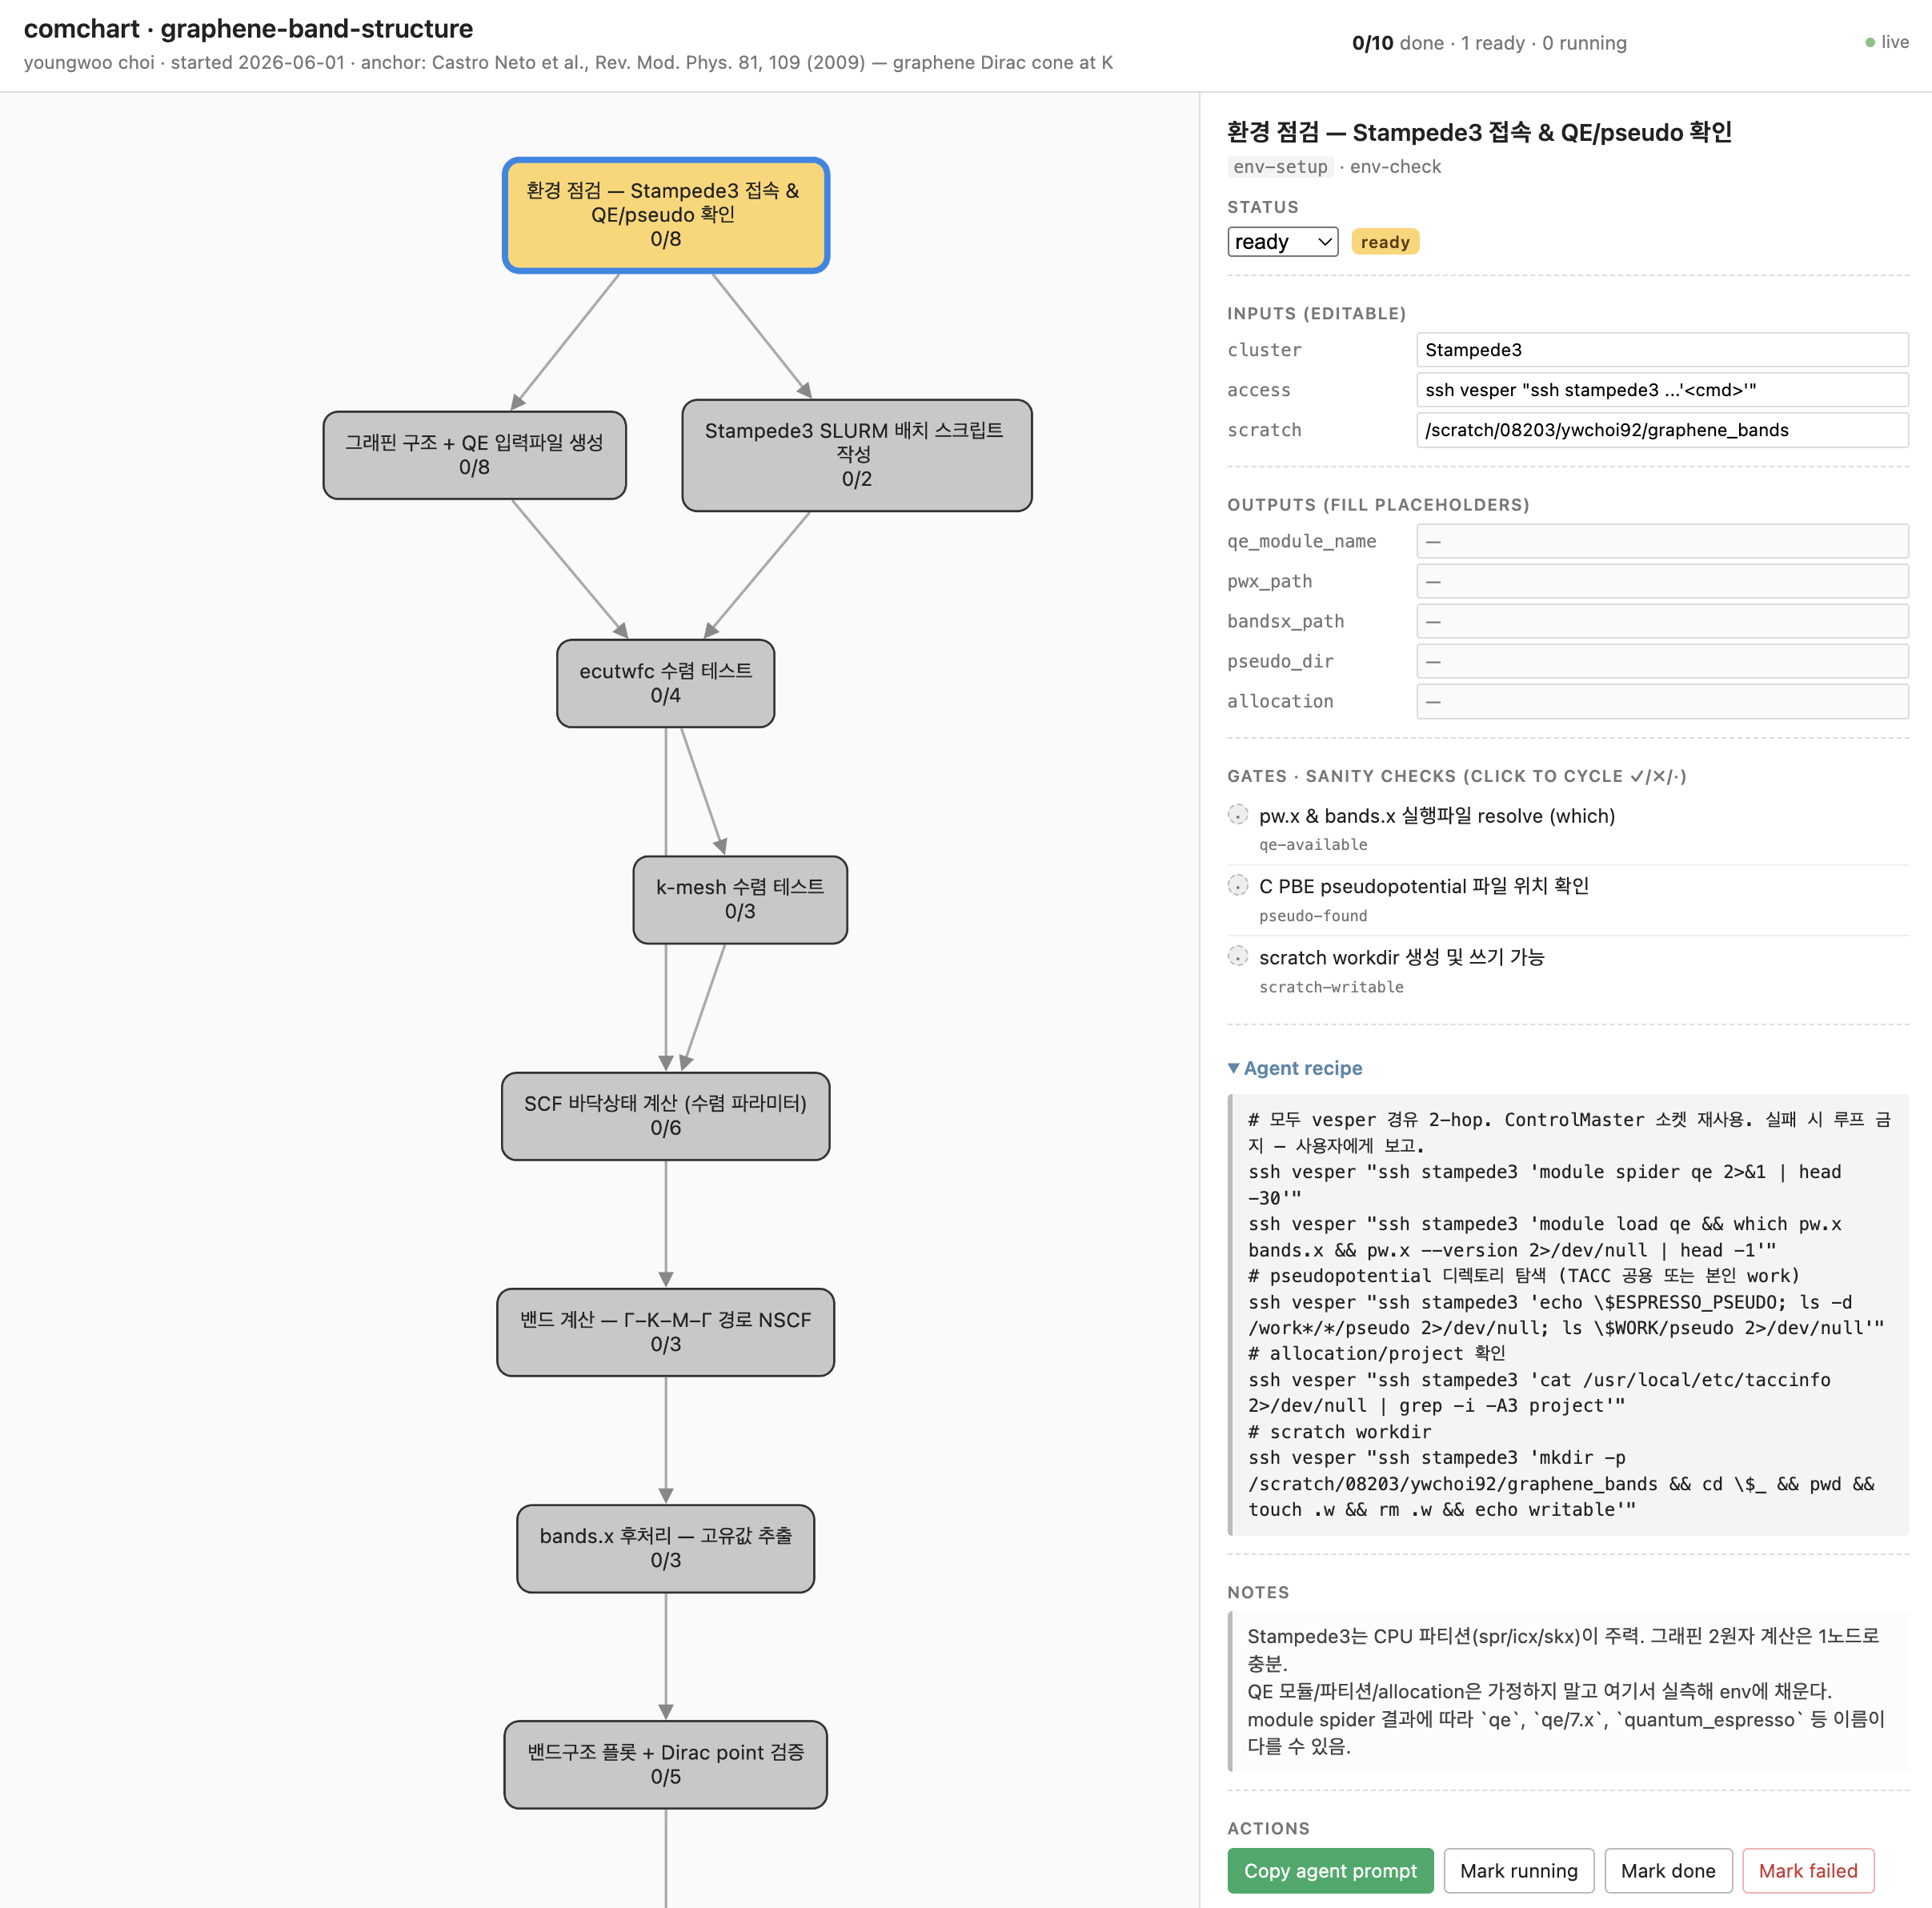
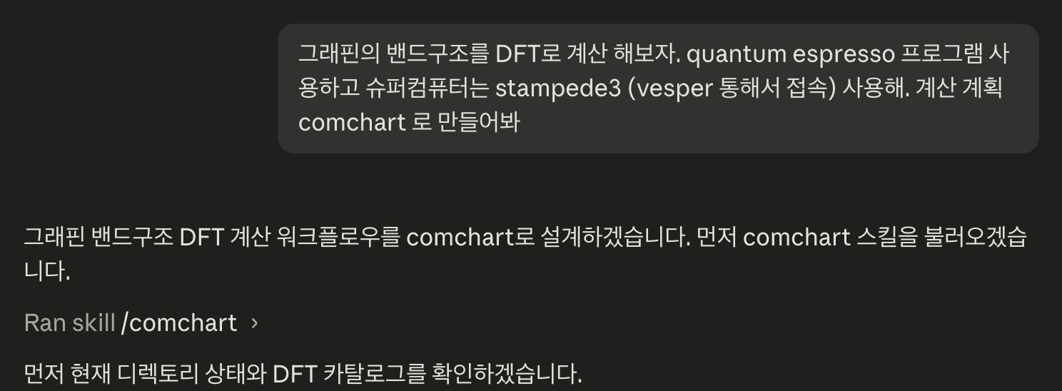
Live Demo: DFT 계산 수행

Slide 20
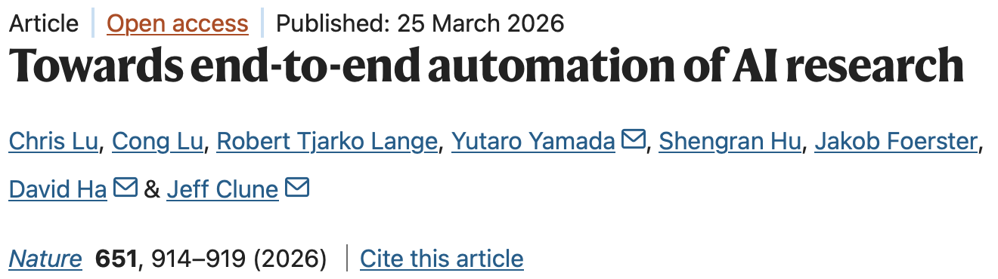
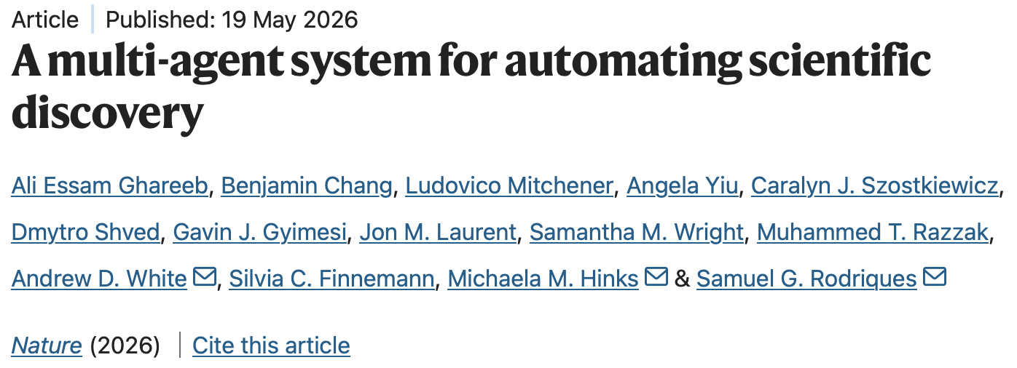
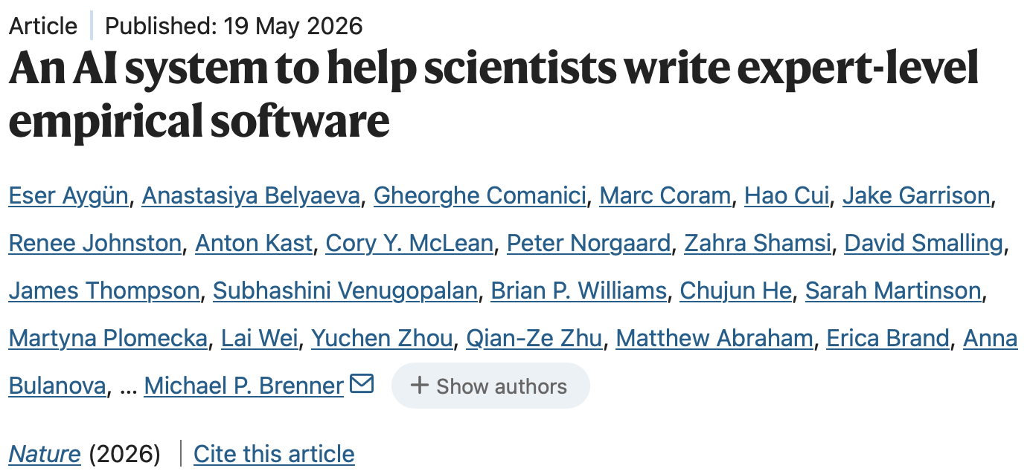
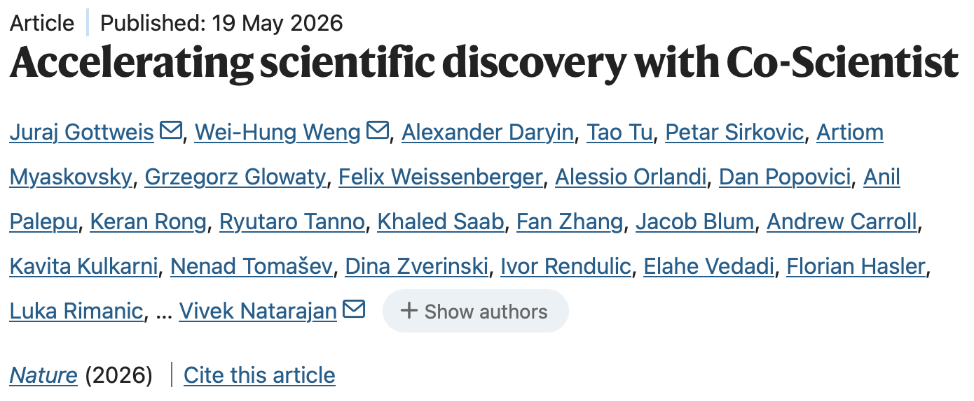
아주 최근 동향 (1): AI scientists

Slide 21
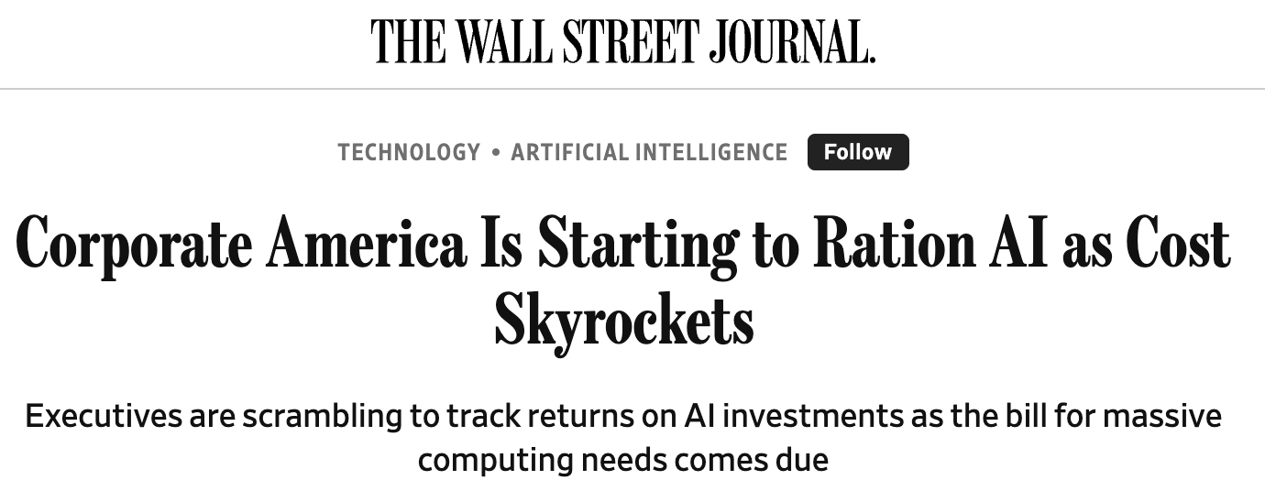
아주 최근 동향 (2): AI token cost

Slide 22
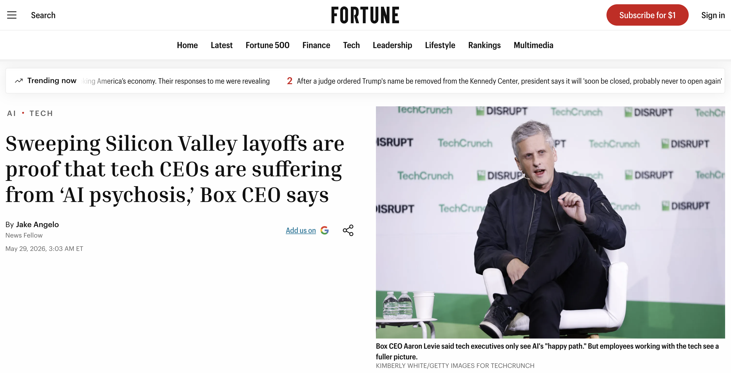
아주 최근 동향 (3): AI psychosis

Slide 23
주요 참고자료
Anthropic https://www.anthropic.com/engineering https://claude.com/blog
OpenAI https://openai.com/news/
GeekNews https://news.hada.io/
Podcasts https://www.youtube.com/@chester_roh https://www.youtube.com/c/DwarkeshPatel

Slide 24
감사합니다

